Slide 1
안심클릭 고도화 화면 설계서
E221_한도 부족 안내
(2013.04.01)
본 문서는 어떠한 경우에도 공식적인 허가 없이 복사하거나 외부로 유출하는 일체의 행위를 금함

Slide 2
Revision History
Version | Updates | Author | Date
1.0 | Initial Draft | 임진혁 | 2014-04-01

Slide 3
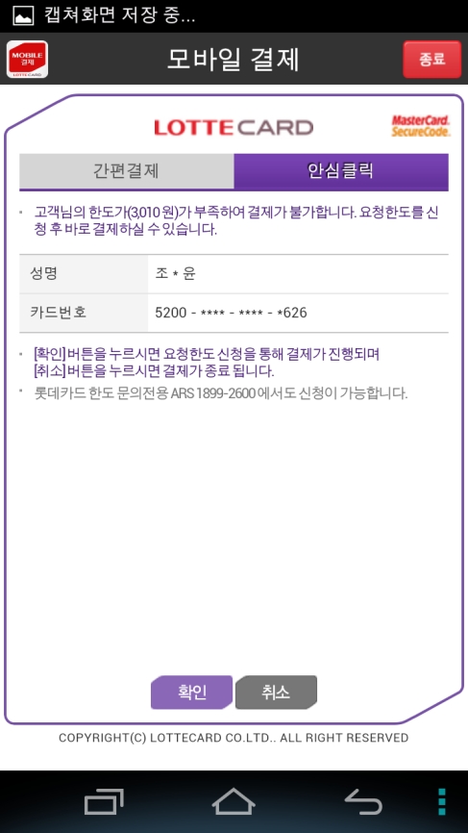
E221_한도 부족 안내
■ 한도 부족 안내
●한도부족 안내
! Comment
1 | 한도 부족시 부족한 한도금액을 알려주고 한도 증가여부를 조회하여 알려준다.
1
2
3
4

